Slide 1
Databázové systémy
Návrh DB - příklady

Slide 2
Metodika návrhu databáze
Pro návrh databází se často využívají grafické prostředky, kterými lze snadno znázornit vztahy mezi entitami.
ER model – entitně-relační model
- je založen na chápání světa jako množiny základních objektů - entit (Entity) a vztahů (Relationship) mezi nimi.

Slide 3
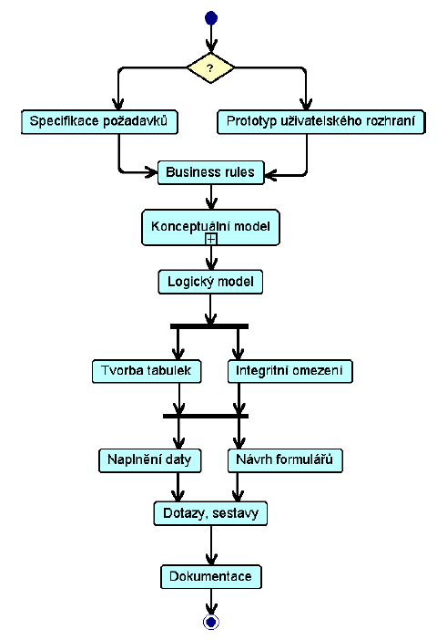

Slide 4
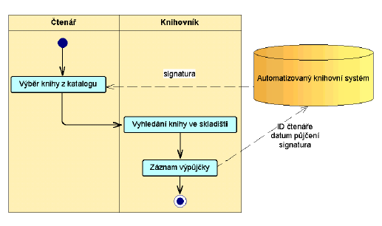
Př. Proces půjčování knih v knihovně
V první řade si čtenář v katalogu knihovny vyhledá signaturu knihy, kterou si chce půjčit. Signaturu nahlásí knihovníkovi a ten podle ní knihu vyhledá ve skladišti. Vyhledanou knihu knihovník zapůjčí čtenářovi a údaje o výpůjčce zaznamená do evidence výpůjček.

Slide 5
Specifikace požadavků
• Výpůjčný systém knihovny bude poskytovat své služby v rámci automatizovaného knihovního systému.
• Podporovaným procesem bude půjčování knih čtenářům.
Požadavky na funkcionalitu:
1. Vyhledání signatury požadované knihy z katalogu knihovny na základě jejího názvu nebo jména autora.
2. Zápis údajů o uskutečněné výpůjčce.
3. Sestavení statistického výkazu o počtu uskutečněných výpůjček za určité období.

Slide 6
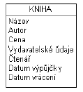
Slovní popis
1). ENTITY
KNIHA (Název,Autor,Cena,Vydavatelské údaje,Čtenář,Datum výpůjčky,Datum vrácení)
Databáze zaznamenává údaje o knihách. Pro každou knihu zaznamenáváme v databázi název, autora, cenu, vydavatelské údaje, čtenáře, kteří si ji půjčili, a data půjčení a vrácení.

Slide 7
2.) ATRIBUTY
a) Atomické atributy
Pro každou knihu bude vždy jeden a pouze jeden název. Hodnota názvu se nebude dále členit.
b) Složené (skupinové) atributy
Pro každou knihu budeme zaznamenávat vydavatelské údaje, jež se skládají z názvu vydavatele, místa vydání a roku vydání. Název vydavatele, místo vydání a rok vydání jsou součástí vydavatelských údajů.
c) Vícehodnotové atributy
Pro každou knihu zaznamenáváme autory. Může být zaznamenán více než jeden autor pro každou knihu.
d) Odvozené atributy
Pro každou knihu může existovat lhůta (počet dnů zapůjčení), která bude odvozena z databáze (odečet data výpůjčky od data vrácení knihy).

Slide 8
3.) KLÍČE
a) Jeden kandidát klíče (silná entita)
Pro každou knihu budeme mít primární klíč: přírůstkové číslo.
b) Více než jeden kandidátní klíč (silná entita)
Pro každou knihu budeme mít následující kandidátní klíče: přírůstkové číslo, signatura, ISBN.
c) Žádní kandidáti klíče (slabá entita)
Pro žádnou rezervaci nepředpokládáme, že by kterýkoli z atributů byl natolik unikátní, aby identifikoval individuální rezervaci bez doplňujícího odkazu na knihu, vlastnickou entitu.
d) Žádní kandidáti klíče (vazební entita)
Pro žádnou výpůjčku nepředpokládáme, že by kterýkoli z atributů byl natolik unikátní, aby identifikoval individuální výpůjčku bez doplňujícího odkazu na knihu a čtenáře, vlastnické entity.

Slide 9
4.) VZTAHY
[název entity1] [název vztahu – aktivum] [název entity2]
a
[název entity2] [název vztahu – pasivum] [název entity1]
Čtenář
KKniha
Čtenáři si půjčují knihy a knihy jsou půjčovány čtenáři.
nebo
Čtenář si půjčuje knihy a kniha se půjčuje čtenářům.
musí existovat jedna a právě jedna instance
může existovat jedna nebo žádná instance
musí existovat jedna nebo více instancí
může existovat jedna, více nebo žádná instance

Slide 10
Slovní vyjádření kardinality
a.) Vztah 1 : 1
ČČtenář
ppůjčení
KKniha
Čtenář si může půjčit pouze jednu knihu, nemusí si půjčit žádnou knihu.
Kniha může být půjčena pouze jednomu čtenáři, nemusí být půjčena žádnému čtenáři.
ČČtenář
ppůjčení
KKniha
Čtenář si musí půjčit jednu a právě jednu knihu.ČtenářKnihapůjčení
Kniha může být půjčena pouze jednomu čtenáři, nemusí být půjčena žádnému čtenáři.
ČČtenář
ppůjčení
KKniha
Čtenář si musí půjčit jednu a právě jednu knihu.
Kniha musí být půjčena jednomu a právě jednomu čtenáři.
ČČtenář
ppůjčení
KKniha
Čtenář si musí půjčit jednu a právě jednu knihu.
Kniha musí být půjčena jednomu a právě jednomu čtenáři.

Slide 11
b.) Vztah 1 : N
ČČtenář
ppůjčení
KKniha
Čtenář si může půjčit více knih, nemusí mít půjčenou žádnou knihu.
Kniha může být půjčena pouze jednomu čtenáři, nemusí být půjčena žádnému čtenáři.
ČČtenář
ppůjčení
KKniha
Čtenář si musí půjčit alespoň jednu knihu, může si půjčit více knih.
Kniha musí být půjčena jednomu a právě jednomu čtenáři
ČČtenář
ppůjčení
KKniha
Čtenář si musí půjčit alespoň jednu knihu, může si půjčit více knih.
Kniha může být půjčena pouze jednomu čtenáři, nemusí být půjčena žádnému čtenáři.
ČČtenář
ppůjčení
KKniha
Čtenář si může půjčit více knih, nemusí mít půjčenou žádnou knihu.
Kniha musí být půjčena jednomu a právě jednomu čtenáři. …a další

Slide 12
c.) Vztah M – N
ČČtenář
ppůjčení
KKniha
Čtenář si může půjčit jednu nebo více knih, nemusí mít půjčenou žádnou knihu.
Kniha může být půjčena více čtenářům, nemusí být půjčena žádnému čtenáři.
ČČtenář
ppůjčení
KKniha
Čtenář si musí půjčit alespoň jednu knihu, může si půjčit více knih.
Kniha musí být půjčena alespoň jednomu čtenáři, může být půjčena více čtenářům.
ČČtenář
ppůjčení
KKniha
Čtenář si musí půjčit alespoň jednu knihu, může si půjčit více knih.
Kniha se nemusí půjčit žádnému čtenáři, může se půjčit jednomu nebo více čtenářům.
ČČtenář
ppůjčení
KKniha
Čtenář si může půjčit jednu nebo více knih, nemusí mít půjčenou žádnou knihu.
Kniha musí být půjčena alespoň jednomu čtenáři, může být půjčena více čtenářům.

Slide 13
Postup návrhu DB
Následující dva příklady vždy na čtyřech postupných krocích ukazují dvě možné varianty postupu při návrhu relační databáze:
Od celku k detailům – shora dolů – zpřesnění abstraktních konceptů na konkrétní.
Př. ZUBNÍ ORDINACE.
2. Od detailů k celku - zdola nahoru – zavádění nových konceptů a vlastností, které se nevyskytovali u předchozí verze ERA.
Př. VELKOOBCHOD POTRAVIN.

Slide 14
Př.1. – ZUBNÍ ORDINACE
V ordinaci zubního lékaře vede sestra záznamy týkající se pacientů a ošetření (výkonů), jež lékař realizoval.
Záznamy o pacientech obsahují:
identifikační informace (rodné číslo, jméno, adresa, telefon, pojišťovna),
demografické informace (datum narození, povolání, vzdělání),
zdravotní informace (anamnéza, stav chrupu).
informace týkající se návštěv lékaře (datum a čas ošetření)
Informace o provedených výkonech (datum provedení, výkon, léky, cena).
Kromě údajů o již provedených ošetřeních vede sestra i:
záznamy objednávek pacientů, ve kterých uvádí datum a hodinu,
předběžné údaje o plánovaném vyšetření (výkonech).
Záznamy o výkonech lékaře, které se předávají pojišťovně obsahují:
údaje o výkonu a jeho bodovém ohodnocení,
datum provedení a identifikaci pacienta.
Jeden pacient může opakovaně absolvovat tentýž výkon a tentýž výkon může lékař opakovaně provést na více pacientech.

Slide 15
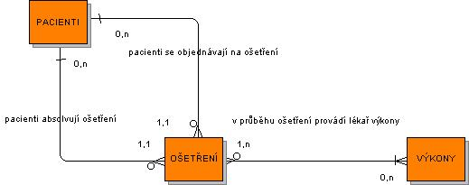
1. krok
Při postupu shora dolů začínáme s hrubým rozdělením systému na několik základních částí. V našem příkladu jsme celou agendu znázornili prostřednictvím tří entit a tří vztahů mezi nimi.

Slide 16
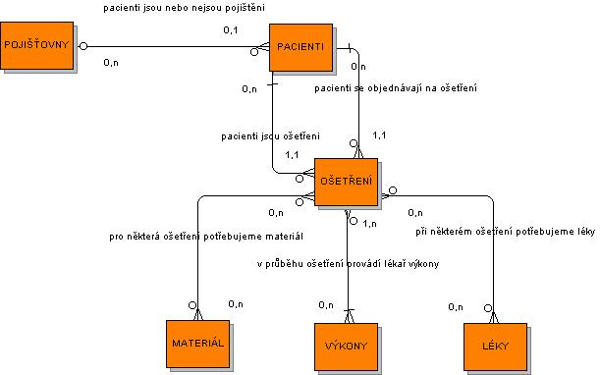
2. krok
Rozdělení diagramu do více entit entity PACIENTI a VÝKONY, protože v nich byly zaznamenány vztahy 1:N mezi údaji (1 zdravotní pojišťovna - více pacientů) a přítomnost údajů, které spolu těsně nesouvisejí (provedené výkony, spotřebovaný materiál, předepsané léky).

Slide 17
3. krok
V tomto kroku jsou rozloženy (dekomponovány) vztahy N:M mezi entitami OŠETŘENÍ, VÝKONY, MATERIÁL, LÉKY na vztahy 1:N. K tomu bylo zapotřebí vytvořit nové (tzv. vztahové) entity PROVEDENÉ VÝKONY, SPOTŘEBOVANÝ MATERIÁL, PŘEDEPSANÉ LÉKY.
Oproti předchozím diagramům bylo zvoleno odlišné řešení záznamů objednávek pacientů, které jsou nyní zahrnuty v samostatných entitách OBJEDNÁVKY a OBJEDNANÉ VÝKONY a údaje v nich obsažené jsou nezávislé na údajích, jež se zapisují po skutečně provedeném ošetření (je tedy možné, aby se pacient objednal např. na zaplombování zubu a skutečně provedeným výkonem bylo jeho vytržení).
Pro základní (silné) entity byly definovány identifikátory (primární klíče), vztahové entity zatím primární klíče nemají.

Slide 18
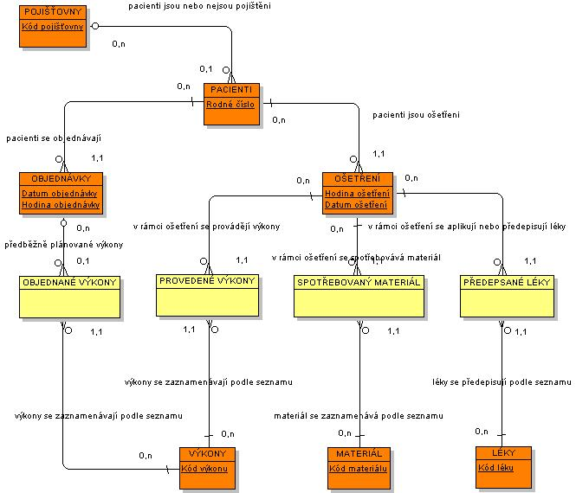

Slide 19
4. krok
Tento krok obsahuje transformaci konceptuálního ERA schématu do logického schématu relační databáze. Z entit vznikly tabulky naplněné potřebnými položkami (transformovanými atributy) s určením datových typů specifických pro konkrétní databázový program (v tomto příkladu se jedná o MySQL).
Do tabulek vzniklých ze vztahových entit (OBJEDNANÉ VÝKONY, PROVEDENÉ VÝKONY, SPOTŘEBOVANÝ MATERIÁL, PŘEDEPSANÉ LÉKY) byly doplněny primární klíče, převzaté z tabulek, na nichž jsou dané tabulky závislé (OBJEDNÁVKY, OŠETŘENÍ, VÝKONY, MATERIÁL, LÉKY).
Propojení navzájem souvisejících tabulek v relační databázi je umožněno doplněním cizích klíčů (fk - foreign key), což jsou položky v dětské tabulce obsahující hodnotu primárního klíče rodičovské tabulky.

Slide 20
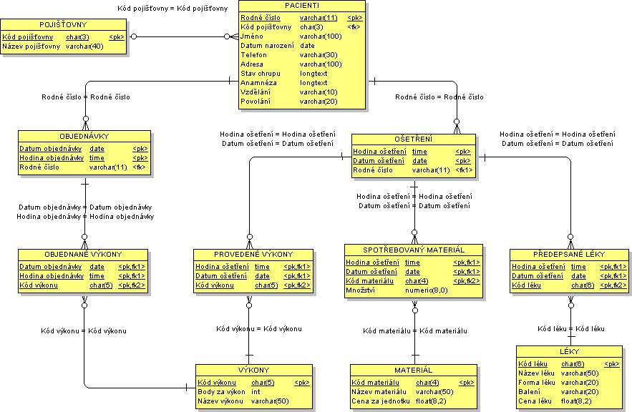

Slide 21
Př.2. - VELKOOBCHOD POTRAVIN
Velkoobchod vede záznamy týkající se odběratelských firem a zboží, jež jim bylo dodáno. Záznamy o odběratelských firmách obsahují identifikační údaje (název firmy, kontaktní osoba, IČO, DIČ, adresa, telefon, fax), marketingové informace (přibližná velikost firmy, typ prodeje – např. stánek, pultový prodej, supermarket) a obchodní informace (objednávky, faktury, objednané a dodané zboží a jeho množství, data objednávek, dodávek, faktur a jejich placení).
V záznamech o zboží je uveden jeho popis (např. Jogurt Danone), zařazení do skupiny (např. ovoce, zelenina, mléčné výrobky, atd.), identifikační čárový kód, cena, podmínky pro slevu a její výše, jednotka balení, trvanlivost. Jeden odběratel si může ve velkoobchodu objednat více druhů zboží, jeden druh zboží může být dodán více odběratelům.

Slide 22
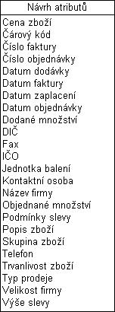
1. krok - návrh atributů
-inventarizace atributů tzn. vytvoříme jejich seznam.

Slide 23
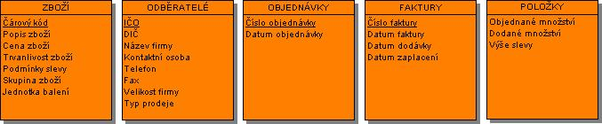
2. krok - návrh entit
Seznam atributů rozdělíme do skupin, v nichž jsou významově těsně související atributy a vytvoříme z nich entity. Pro všechny entity s výjimkou entity POLOŽKY jsou určeny identifikátory (klíčové atributy).

Slide 24
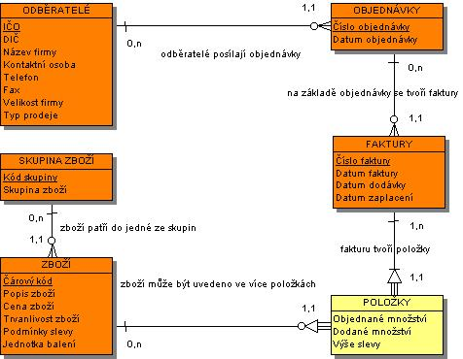
3. krok - doplnění vztahů
V tomto kroku jsou definovány vztahy mezi danými entitami. Entita POLOŽKY je definována jako tzv. slabý entitní typ, jehož identifikace (a samotná existence) závisí na jiných entitách. V našem případě jsou POLOŽKY závislé na entitách ZBOŽÍ a FAKTURY.
Dodatečně ještě byla doplněna samostatná entita SKUPINA ZBOŽÍ, protože byl zpozorován vztah 1:N mezi atributy uvnitř entity ZBOŽÍ.

Slide 25
4. krok - schéma relační databáze
Tento krok obsahuje transformaci konceptuálního ERA schématu do logického schématu relační databáze. Z entit vznikly tabulky naplněné potřebnými položkami (transformovanými atributy) s určením datových typů specifických pro konkrétní databázový program (v tomto příkladu se jedná o INFORMIX).
Do tabulky POLOŽKY, vzniklé ze slabého entitního typu, byl doplněn primární klíč, převzatý z tabulek ZBOŽÍ a FAKTURY.
Propojení navzájem souvisejících tabulek v relační databázi je umožněno doplněním cizích klíčů (fk - foreign key).

Slide 26
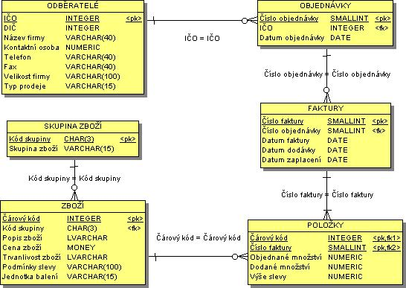

Slide 27
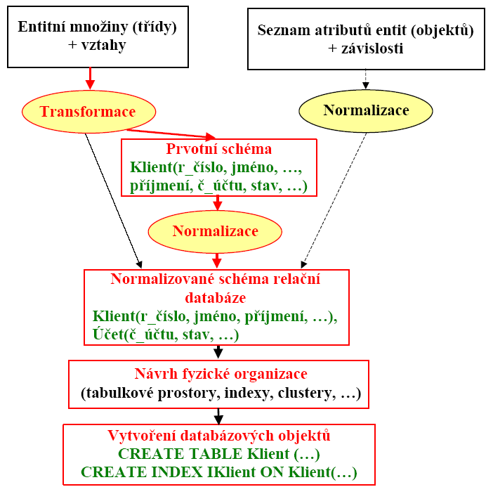
Postup návrhu databáze

Slide 28
CASE systémy
CASE systémy jsou nástroje pro podporu analýzy a návrhu aplikací (Computer Aided Software Engineering).
Mezi CASE systémy patří:
CaseStudio, Oracle Designer,Power Designer, XTG Data Modeller
CASE Studio 2 CZ je profesionální software pro visuální navrhování databázových struktur.
Klíčové vlastnosti tohoto produktu zahrnují:
ER diagramy (Entity Relationship Diagrams),
podporu pro různé databáze,
generování SQL skriptů,
zpětné načtení struktury (reverse engineering),
generování velice detailní HTML, export do XML formátu.

Slide 29
Jak správně navrhnout databázový model
1. Flexibilita
Není špatně navržený nebo dobře navržený systém, je jen více či méně flexibilní systém. Máme-li flexibilní systém, poznáme jednoduše - pokud za námi někdo přijde se žádostí na změnu funkce systému, třeba i nepatrné a náš systém si bude žádat velké změny- je to špatné. Systém není flexibilní!
2. Stabilita systému z hlediska vývoje systému
Malý zásah do nestabilního systému si vynutí dodatečné velké úpravy, aby se systém vrátil do funkčního stavu. U rozsáhlých datových modelů jsou patrné prvky nestability - změníme -li jednu tabulku a musíme opravovat desítky dalších dotazů a procesů a přitom každý další zásah do systému vyvolává další opravy.
Předejít této špatné vlastnosti se dá objektovým přístupem.
3. Každé pole v tabulce by mělo mít svůj jednoznačný význam
-ten by se neměl měnit v závislosti na jiných věcech - třeba na hodnotě v předchozím sloupci.
4. Nesnažte se "nacpat" do jedné tabulky co nejvíce údajů (polí) - vytvořte víc tabulek a ty navzájem propojte přes ID - už v této fázi musíte myslet na flexibilitu systému.

